Slide 1

キャリアオーナーシップが、社会を動かす。
キャリアオーナーシップ経営診断シートβ版
2022.04
キャリアオーナーシップとはたらく未来コンソーシアム

Slide 2
◆キャリアオーナーシップ経営診断シートβ版について
「キャリアオーナーシップ経営診断シート β版」は、自社の「キャリアオーナーシップ経営」の実践状況の分析と、今後必要なアクションを考えるための自己診断シートです。
「キャリアオーナーシップ経営」を推進にするための重要な3つの視点（「①. 見える/キャリアオーナーシップ人材の事業貢献性を可視化する/従業員のキャリア自体を可視化する」、「②. 増やす/キャリアオーナーシップ人材を効果的に増やす」、「③. つなぐ/キャリアオーナーシップ人材を経営・事業につなげる」）について、自社の状態を自己採点できるようになっています。
診断で算出される点数と合わせて「キャリアオーナーシップ経営カルテ」に具体的な状況や取り組みを記載いただくことで、「キャリアオーナーシップ各視点同士を比較し、自社のアクションの強みや課題を確認することや、過去と現在を比較し、進捗度を見ることに利用します。他社との比較をするものではありませんので、ご留意ください。
「キャリアオーナーシップ経営」の詳細と具体的な企業のアクション事例については、「はたらく未来白書2022」で紹介しています。本シートと合わせてご参照ください。
「はたらく未来白書2022」ダウンロード申し込みページ
URL：https://co-consortium.persol-career.co.jp/report/hakusyo20220325/index.html

Slide 3
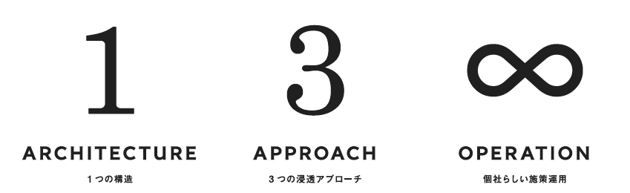
◆キャリアオーナーシップ経営とは
「キャリアオーナーシップ経営」とは、『はたらく個人の力を最大化させ、社会の力に変えていくために、企業が組織として新たな個人と組織との関係性を構築・再構築し、キャリアオーナーシップ人材を中核と位置付けた新人材戦略の策定と実施を通じて、経営戦略、事業戦略、人材戦略をダイナミックに連携させ、持続的な成長を促していく経営』を意味します。
キャリアオーナーシップ経営・変革のプロセス

Slide 4
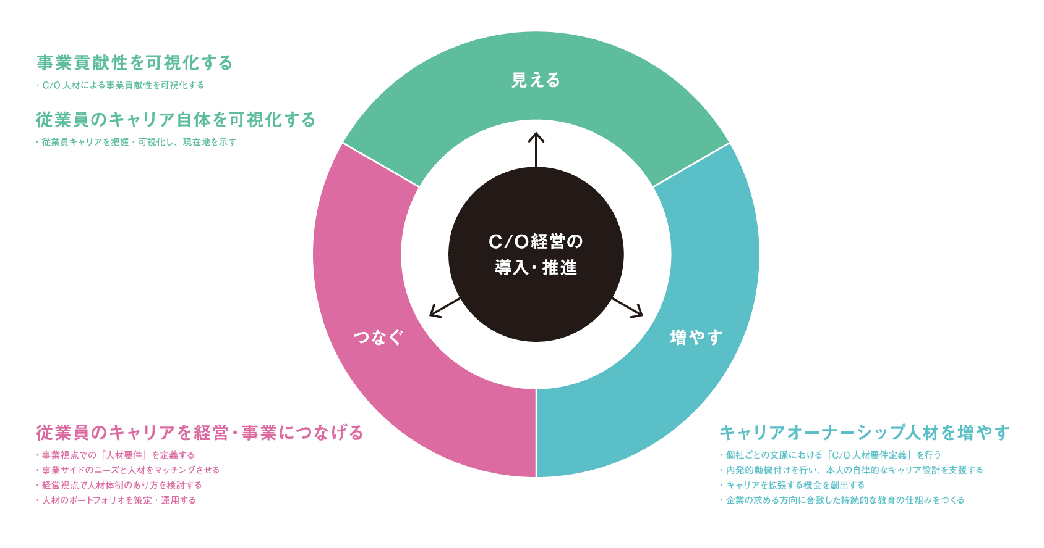
◆キャリアオーナーシップ経営の構造

Slide 5
キャリアオーナーシップ経営診断シートβ版
会社名:
制作日： 年 月 日
 | 設問 |  |  | 具体的なアクションを定め運用中 | いくつかの施策を試験導入中 | 現在具体的に計画中 | 積極的に動けていない | 全く検討していない | 合計 点数
見 え る | キャリアオーナーシップ人材の事業貢献性を可視化する/従業員のキャリア自体を可視化する
 | 1 | キャリア状態の把握 | 例：半期〜1年に1回のエンゲージメントサーベイで定期チェックし、毎年1回のアニュアルサーベイで簡易調査し変化を記録。社員の生の声を元に改善し、PDCAを回す。 など | 4 | 3 | 2 | 1 | 0 | /16点
 | 2 | 人材情報の一元化/開示 | 例：システムを用いて従業員のタレントやスキル、資質などを一元管理。従業員の情報を正確に把握し、人材発掘や人材の配置、計画的な人材育成を可能にする。 など | 4 | 3 | 2 | 1 | 0
 | 3 | 事業貢献のKPI | 例：事業における指標と、人的資本を紐づけることで、キャリアオーナーシップ人材による事業貢献性を可視化、分析する。など | 4 | 3 | 2 | 1 | 0
 | 4 | 従業員へのフィードバック | 例：上司だけでなく、様々な立場の関係者が本人を評価したり、メンターとなることで、上司が気づけない部分を補完する。など | 4 | 3 | 2 | 1 | 0
増 や す | キャリアオーナーシップ人材を増やす
 | 1 | キャリア設計の個別支援 | 例：上長との面談時に、目の前の業務と今後の長期的キャリアの関係性について、理解を深める時間を設定。／個人のパーパスと企業のパーパスをつなげる対話や機会を設ける。 など | 4 | 3 | 2 | 1 | 0 | /16点
 | 2 | キャリア開発機会の創出 | 例：社外での学びや経験を本業に活かすための時間・場所に囚われない柔軟な働き方の制度設計／社外副業制度や業務時間の10~20%を使用した社内副業やジョブトライアルなどの運用。／新しい領域の経験を積む「斜め下への異動」の浸透 など | 4 | 3 | 2 | 1 | 0
 | 3 | ロールモデルの可視化 | 例：社内で活躍する若手や中堅社員の業務内容や仕事へのスタンスなどを社内で公開。従業員のありたい姿を見せることで刺激を与え、キャリアへの意識を高める。 など | 4 | 3 | 2 | 1 | 0
 | 4 | 人材育成プログラム | 例：企業内大学をつくり、社員が講師を務めて人材を育成。／越境学習プログラムや実践的な社内コミュニティ創出や活動支援といった職種や部門を越えて学び合う文化を生み出す取り組み。など | 4 | 3 | 2 | 1 | 0
つ な ぐ | キャリアオーナーシップ人材を経営・事業につなげる
 | 1 | 事業視点での人材要件 | 例：会社としてのキャリアオーナーシップ人材を定義する一方、各事業部で事業視点での人材要件を定義してもらい連携させる。／組織戦略を考える事業責任者のパートナーとなるHRBPを起用する。など | 4 | 3 | 2 | 1 | 0 | /16点
 | 2 | 人材ポートフォリオ策定 | 例：会社の事業内容に照らし合わせ、社内のどこにどんな人材がどのくらい存在するかをスキルや資質だけでなく、個人のパーパスや挑戦したい部署・領域を第5希望までを組織的に把握する可視化する。 など | 4 | 3 | 2 | 1 | 0
 | 3 | 経営視点での人材育成体制 | 例：経営と人事による人材育成会議を発足。社内の能力開発課題を明確化することで、部門間の評価のばらつきを是正するとともに、継続的に人材を育成する。 など | 4 | 3 | 2 | 1 | 0
 | 4 | 事業ニーズとの人材マッチング | 例：各職務が求める人材要件を明確化とともに社内公開し、従業員に主体的に目指してもらう。／社内公募により事業ニーズとのマッチング率を高める。 など | 4 | 3 | 2 | 1 | 0

Slide 6
キャリアオーナーシップ経営カルテ Vol.1.0
会社名:
制作日： 年 月 日
「キャリアオーナーシップ人経営」を推進する背景と目的
これまでの具体施策
（実施時期/内容 など）
今後に向けた課題と今後の検討施策
（内容/目論見/これまでの振り返り など）
背景
見える
目的
増やす
キャリアオーナーシップ人材の自社定義
経営層/全社の推進へのコミットメント状況
つなぐ
成果
目標
具体成果
・

Slide 7

◆β版診断シートのアップデートご協力のお願い
コンソーシアムでは、今後、社員の自律的キャリア形成支援や「人的資本の最大化」に関心のある企業のみなさまに実際に診断に回答いただきながら、「キャリアオーナーシップ経営診断シート」をより実用的なものにしていく予定です。
そこで、「キャリアオーナーシップ経営診断」ページ上に、診断回答フォームを設けました。
フォームから診断にご回答いただいた企業のみなさまには、後日、アンケート結果をまとめた分析レポートをお送り致します。何卒、ご協力の程よろしくお願い致します。
「キャリアオーナーシップ経営診断」ページ
https://contact.persol-career.co.jp/webapp/form/19146_kicb_147/index.do
キャリアオーナーシップとはたらく未来コンソーシアム事務局

